Slide 1
Protocolos en Objective-C

Slide 2
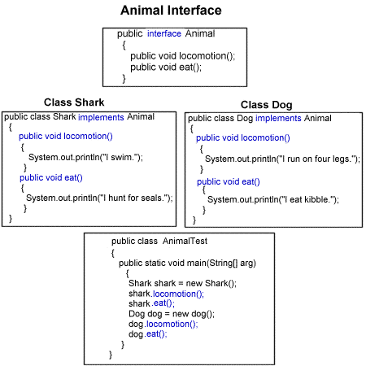
Interfaces
Separan el protocolo ( como me comunico con ) y el mecanismo ( la implementación del comportamineto )

Slide 3
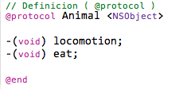
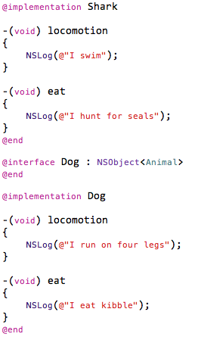
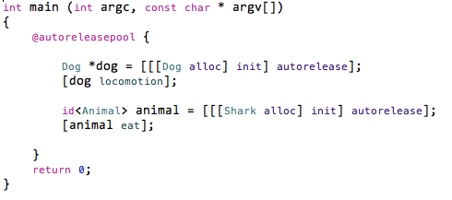
Protocolos en Objective-c

Slide 4
Propiedades

